Slide 1


Slide 2
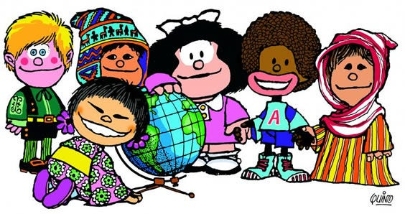
cambios sociales y culturales
AUTOMATIZACION:La automatización ha transformado el mercado laboral, desplazando ciertos trabajos pero creando nuevas oportunidades en tecnología y servicios.
SOCIEDAD DIGITAL:El acceso a Internet ha permitido la comunicación instantánea a nivel mundial, promoviendo el intercambio cultural.
GOBIERNO DIGITAL:La digitalización de servicios públicos mejora la eficiencia y accesibilidad.
EDUCACIÓN DIGITAL:La educación ha evolucionado hacia entornos virtuales, facilitando el acceso a educación de calidad sin importar la ubicación geográfica.

Slide 3

CAMBIOS ECONÓMICOS
GLOBALIZACION:La globalización ha permitido que las economías de diferentes países estén más interrelacionadas, facilitando el comercio internacional y el flujo de capitales.
TRATADOS COMERCIALES INTERNACIONALES:
*Aumento del Comercio Internacional
*Inversión Extranjera Directa
*Impacto en el Empleo

Slide 4

CAMBIOS EN LA FORMA QUE NOS COMUNICAMOS
SOBRE-INFORMACIÓN:Con el acceso a internet, nos enfrentamos a una avalancha de información, lo que puede dificultar discernir lo relevante de lo trivial.
HIPER-SOCIALIZACIÓN: Esta ansiedad por estar al tanto de lo que hacen los demás puede llevar a una búsqueda constante de validación a través de "likes" y comentarios.
DESHUMANIZACIÓN:La comunicación digital puede llevar a una reducción en la empatía, ya que no vemos las reacciones emocionales de los demás al interactuar.

Slide 5

CÓMO SE TRANSFORMA EL MUNDO
LA ELECTRICIDAD:La electricidad transformó nuestros hogares, facilitando el uso de electrodomésticos y mejorando la calidad de vida.
EL TELÉFONO: Facilitó el comercio y las relaciones internacionales, conectando a personas y empresas de todo el mundo.
LAS COMPUTADORAS:Transformaron los entornos laborales y educativos, facilitando desde el teletrabajo hasta el aprendizaje en línea.
INTERNET: Cambió cómo interactuamos socialmente, creando nuevas formas de conexión a través de plataformas digitales
TELECOMUNICACIONES:Facilitaron el comercio internacional y la expansión de mercados globales.
AUTOMATIZACIÓN INDUSTRIAL: La automatización ha permitido aumentar la producción y reducir costos en diversas industrias, mejorando la eficiencia operativa.
EL SOFTWARE:ha impulsado innovaciones en casi todos los sectores, desde la salud hasta los servicios financieros.

Slide 6
PLATAFORMA ABIERTA DE HARDWARE PARA CONSTRUIR PROTOTIPOS

Slide 7
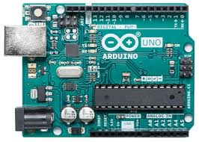
DESCRIPCIÓN DE ARDUINO UNO
¿Qué es?Es una placa de desarrollo muy popular que se utiliza para crear proyectos de electrónica y programación
¿Cómo se utiliza?
*Instala el software *Conecta la placa *Selecciona la placa y el puerto
*Escribe tu código *Cargar el código *Prueba tu proyecto
¿En dónde se puede aplicar?
*Proyectos de robótica *Automatización del hogar * Otros mas
Automatización del hogar:
*Semáforo controlado por Arduino *Control remoto para un coche *Luces LED interactivas

Slide 8
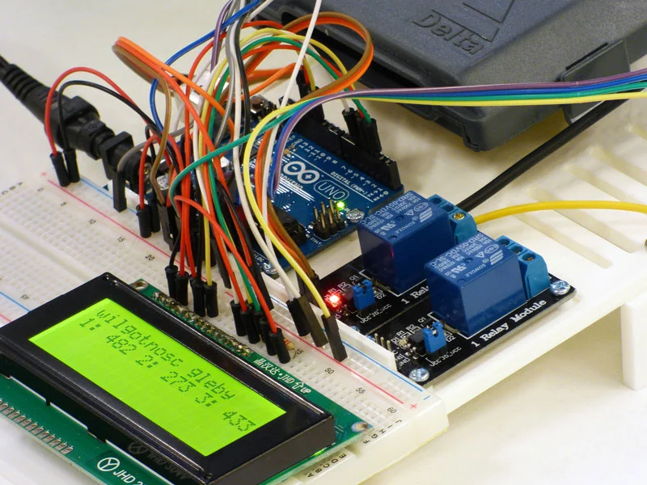
Principales usos de Arduino Uno
Construcción de prototipos:
Prototipo de dispositivo IoT
Robots:
Robot seguidor de línea
Juegos:
Juego de luces LED

Slide 9
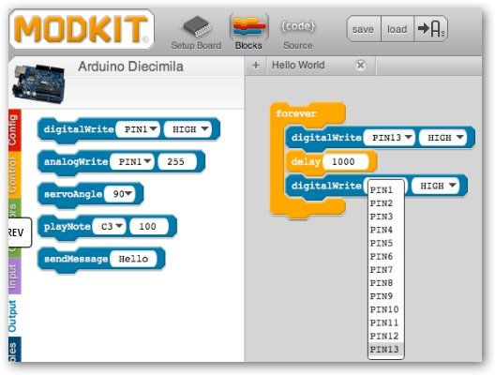
Ambiente gráfico de programación
¿Qué es?Es un entorno que permite a los programadores desarrollar aplicaciones que manejan información geoespacial
¿En dónde se utiliza? Sistemas de Información Geográfica,Desarrollo de aplicaciones móviles,Análisis de datos espaciales
Ejemplos:
QGIS
QGIS

Slide 10
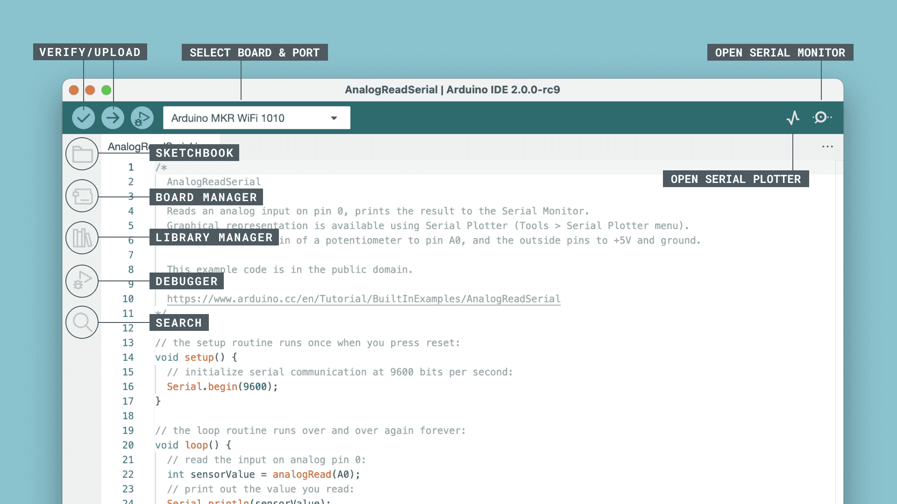
Software IDE Arduino
¿Qué es?Es el entorno de desarrollo integrado que se utiliza para programar placas Arduino
¿Cómo se instala?
*Descargar el IDE de Arduino
*Instalar el IDE
*Descarga el archivo .exe.
*Haz doble clic en el archivo descargado y sigue las instrucciones del asistente de instalación

Slide 11
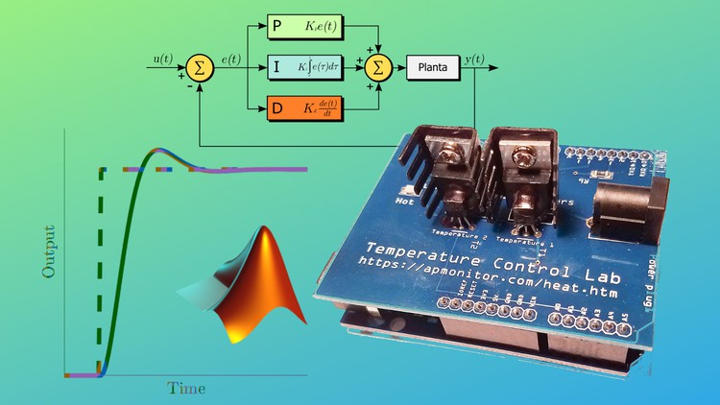
Controlar el hardware de Arduino
Entradas digitales para programar Arduino:
Las entradas digitales se utilizan para leer señales que tienen solo dos estados: encendido (HIGH) o apagado (LOW). Esto es útil para botones, interruptores y sensores que solo envían señales ON/OF
Entradas analógicas para programar Arduino:
Las entradas analógicas permiten leer señales continuas que pueden variar en un rango. Esto es útil para sensores de temperatura, potenciómetros, fotoceldas, etc. Arduino tiene pines analógicos que pueden leer valores entre 0 y 1023.

